Slide 1

Název školy: | ZÁKLADNÍ ŠKOLA PODBOŘANY, HUSOVA 276, OKRES LOUNY
Autor: | Vladislav Michl
Název: | VY_32_INOVACE_544_PODSTATNÁ_JMÉNA_VZORY_RODU_ŽENSKÉHO
Téma: | OPAKOVÁNÍ – URČOVÁNÍ KONCOVEK PODSTATNÝCH JMEN RODU ŽENSKÉHO
Číslo projektu: | CZ 1.07/1.4.00/21. 2975

Slide 2
Anotace:
Určeno žákům 4. tříd v hodině českého jazyka k opakování a procvičování probrané látky.
Žáci si upevní a procvičí probrané učivo - vzory rodu ženského
Přiřadí správně vzor a určí koncovku podstatného jména.
Snímek č. 3 – zopakují si vzory rodu ženského
Snímek č. 5 – ukázka slov skloňovaných podle vzoru žena
Snímek č. 7 – ukázka slov skloňovaných podle vzoru růže
Snímek č. 9 – ukázka slov skloňovaných podle vzoru píseň
Snímek č. 11 – ukázka slov skloňovaných podle vzoru kost
Snímek č. 12 – přiřazování slov ke vzorům
Klíčová slova: koncovka podstatných jmen, skloňování, vzory rodu ženského

Slide 3
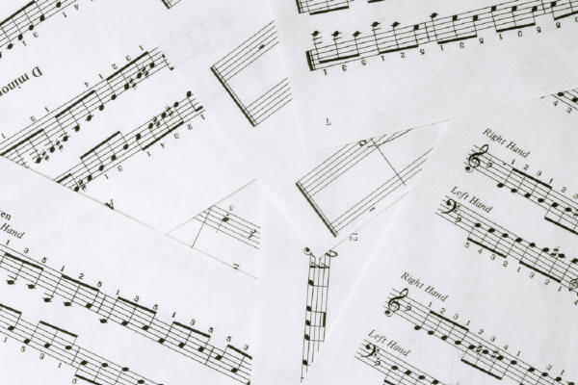

Vzory rodu ženského
píseň
žena
kost
růže

Slide 4
vzor žena
Podle tohoto vzoru se skloňují podstatná jména rodu ženského zakončená v 1. p. č. j. samohláskou –a.
Je to vzor tvrdý.
V 7. p. č. mn. v koncovce –ami píšeme –i (rybami, látkami).

Slide 5

Podle vzoru žena se skloňují např.
1. pád žena
vidlička
2. pád ženy
vidličky

Slide 6
vzor růže
Skloňují se podstatná jména rodu ženského zakončená v 1. p. č. j. samohláskou –e/ě.
Je to vzor měkký.
V koncovkách píšeme vždy i/í.

Slide 7
Podle vzoru růže se skloňují např.
1. pád růže
čepice
2. pád růže
čepice

Slide 8
vzor píseň
Skloňují se podstatná jména rodu ženského zakončená v 1. p. č. j. souhláskou a ve 2. p. č. j. koncovkou –e/-ě
Je to vzor měkký
V koncovkách píšeme vždy i/í

Slide 9
podle vzoru píseň skloňujeme např.
1. pád píseň
labuť
2. pád písně
labutě

Slide 10
vzor kost
Skloňují se podstatná jména rodu ženského zakončená v 1. p. č. j. a ve 2. p. č. j. koncovkou –i.
Je to vzor měkký
V koncovkách píšeme měkké –i/-í

Slide 11

podle vzoru kost skloňujeme např.
1. pád kost
past
2. pád kosti
pasti

Slide 12

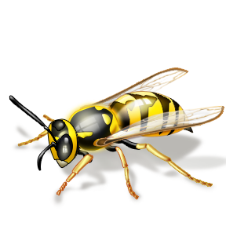
Urči vzory podstatných jmen
Radost
Povodeň
Pila
Hruška
Práce
Jabloň
Vosa
Náves
Pěst
Minuta
kost
píseň
žena
žena
růže
píseň
žena
kost
kost
žena

Slide 13
Použité zdroje
Microsoft Office 2010
ČECHURA, Rudolf. ČESKÝ JAZYK 4. TŘETÍ. Všeň: ALTER, 2010. ISBN 80-7245-023-9.

